Slide 1
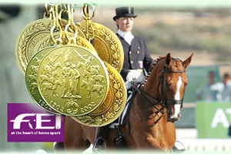
Прямолинейность и боковые движения
Хочу всё знать, понимать и видеть !

Slide 2
Прямолинейность необходима лошади для сохранения ее здоровья, так как у выпрямленной лошади обе половины тела нагружаются равномерно, и она одинаково хорошо сгибается и поворачивает в обе стороны

Slide 3
Естественная искривленность.
присутствует у всех лошадей от рождения. В процессе тренировок необходимо избавиться от искривленности лошади, что бы обе её задние ноги шли строго по линии движения передних ног.

Slide 4
Что должен освоить всадник:
Понимать разницу между постановлением и сгибанием.
Быть в состоянии совершенно точно применять средства управления.
Делать постановление или сгибать лошадь лишь на столько, на сколько она к этому готова и в соответствии с её способностями.
Знать, что у каждой лошади есть «выпуклая» и «вогнутая» стороны и понимать что это значит.
Знать какими методами можно устранить недостатки.

Slide 5
Боковые движения
это такие движения при которых лошадь идeт вперед и вбок с равномерным сгибанием в боку и с определенной степенью сбора.
Необходимо поддерживать стабильный ритм, постоянную скорость и плавность движения.
Боковыми движениями считаются следующие: «плечо внутрь», траверс, ранверс и принимание.

Slide 6
При постановлении голова лошади сгибается в сторону только в затылке, с небольшим изгиб шеи.
При сгибании присутствует постановление и сгибание в ребрах, насколько это возможно анатомически.
При исполнении «плечом вперед» внутренняя задняя нога выносится в направлении между передним ногами, наружная задняя идет по следу передней.

Slide 7
Польза боковых движений.
Развивают гибкость лошади.
Заставляют лошадь сильнее сгибать суставы задних ног.
Развивают свободу движений в плечах.
Укрепляют равновесие.
Развивают несущую силу задних ног.
Делают лошадь прямолинейной
Улучшают проводимость.

Slide 8
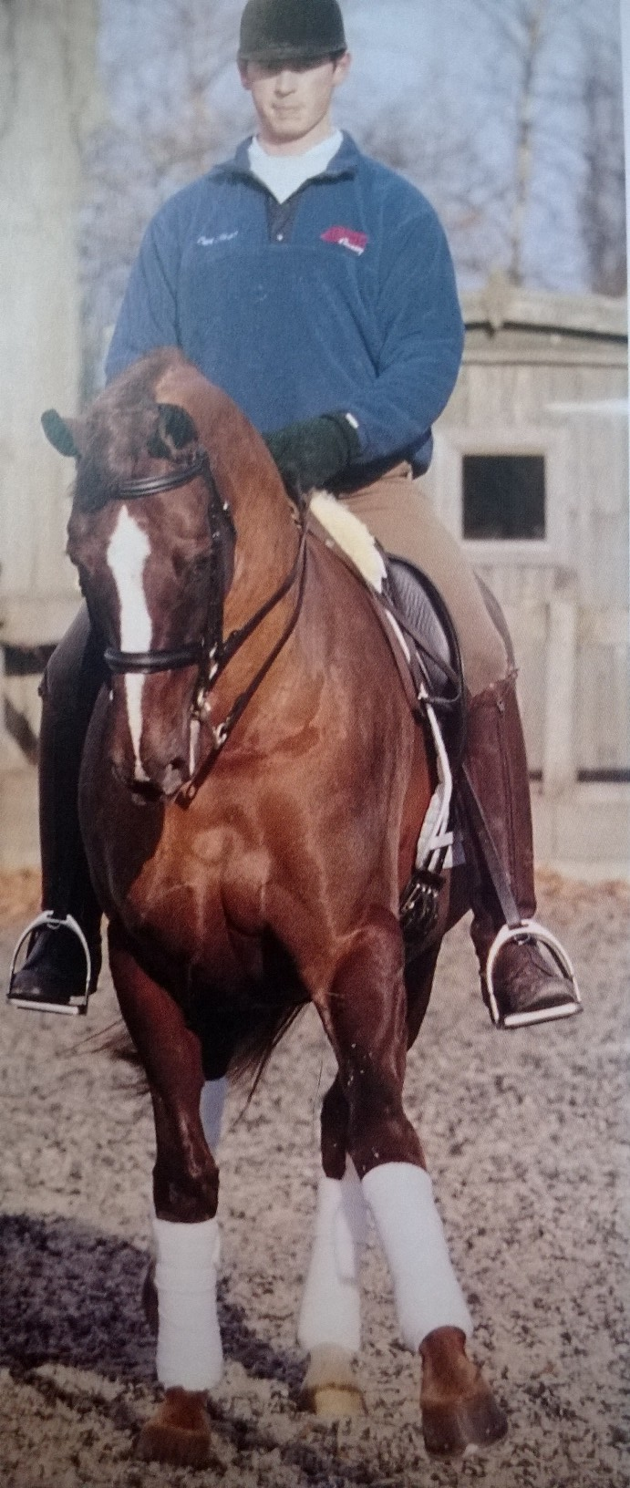
Уступка шенкелю

Slide 10
Плечо вперед
Слева – правильное положение, справа не правильное – слишком много сгибания в шее.
Внутренняя задняя не идет между передними.

Slide 11
Плечо внутрь

Slide 13
Траверс и Ранверс.

Slide 14
Траверс
Передние ноги идут вдоль стенки, а задние – отведены внутрь манежа.
Ранверс
Противоположность траверса – задние ноги движутся по стенки передние отведены внутрь манежа

Slide 15
Польза траверса и ранверса.
Являются ценными гимнастическими упражнениями, заставляют лошадь больше подводить под корпус внутреннюю заднюю ногу, она принимает на себя больше веса и сильнее сгибается в суставах.
Улучшается баланс лошади и сбор.

Slide 16
Принимание
Это движение вперед и вбок, исполняемое на собранной рыси или на собранном галопе. Корпус лошади должен быть практически параллельным длинной стенке манежа.

Slide 17
Важнейшие признаки.
Равномерность.
Каденция.
Плавность.
Сгибание
Точность от буквы до буквы.

Slide 19
Принимание на галопе.

Slide 20
Контр принимания.
Является одним из самых сложных упражнений. Этот элемент является «пробным камнем» для проверки проводимости, гибкости лошади в обе стороны и абсолютного повиновения средствам управления.
Лошадь должна менять направление движения точно и быстро, но без резкого броска.
При подсчете темпов перемена ноги считается как первый темп в новом направлении.

Slide 21
Спасибо за внимание !
Есть какие-либо вопросы?

